Slide 1
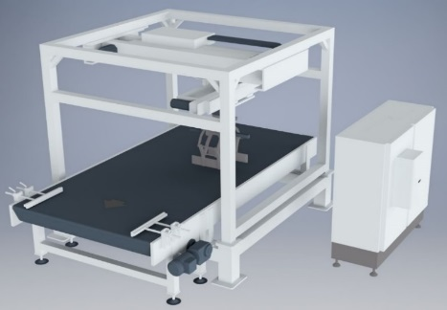
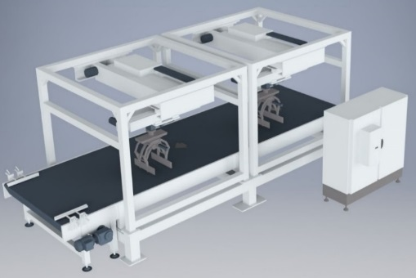
Schonende Handhabung der Produkte für beste Effizienz
AXOSMART
NUTZEN UND VORTEILE
BESCHREIBUNG
Produktivität
Sicherstellung einer höheren Produktivität, Präzision, Effizienz und Verpackungsqualität, weiter verbessert durch die Möglichkeit, mehrere Gebinde im selben Zyklus zu greifen.
Die Vorrichtung kann alle Arten von Sekundärverpackung (Kartons, Gebinde und Kisten) mit extremer Präzision handhaben
Ideal für die Handhabung empfindlicherer Gebinde/Behälter
Vollständig durch Software gesteuerter schneller Format- und Palettierschemawechsel (ohne manuelle mechanische Einstellungen)
Wartung
Geringerer Wartungsbedarf
Die AXOSMART ™ 1 oder 2 Module ist die ideale Maschine im Hinblick auf Installationsraum und Upgrade der Einlaufprodukt-Handhabung.
Sie besteht aus folgenden Elementen:
-Ein Dosierförderer, der Produkte zählt und trennt
-Ein Transfertisch bestehend aus einer flachen Gittermatte (für Kanalisierung und Transport der Gebinde mit der richtigen Geschwindigkeit)
-Ein oder mehr Greifköpfe – die die Gebinde übergeben und in die korrekte Position drehen.
-Ein Lagenbildungstisch zur Positionierung der Gebinde gemäß dem gewählten Palettierschema.
Nutzen: Effizienz, Flexibilität
Ausstattung: Pal/Depal
Katalog-Code: EOL031

